Slide 1

1. Giáo viên: SGK, kế hoạch bài dạy, bảng phụ hoặc máy chiếu; các miếng bìa có dạng hình chữ nhật, hình thang cân, kéo, thước thẳng có đơn vị cm; phiếu học tập ghi sẵn bảng KWL.
THIẾT BỊ DẠY HỌC
VÀ HỌC LIỆU
2. Học sinh: SGK, thước thẳng có chia đơn vị, bảng nhóm; các miếng bìa có dạng hình chữ nhật, hình thang cân.

Slide 2


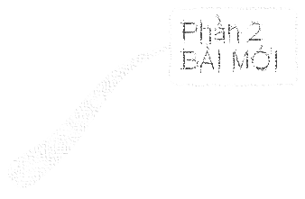


PHẦN 1
KHỞI ĐỘNG
PHẦN 2
HÌNH THÀNH KIẾN THỨC
PHẦN 3
LUYỆN TẬP, VẬN DỤNG

Slide 3

PHÒNG GD&ĐT QUẬN LONG BIÊN
TRƯỜNG THCS THANH AM
Chương 3. Bài 4.
Hình thang cân (Tiết 1)
Giáo viên: Tống Bùi Mỹ Linh

Slide 4
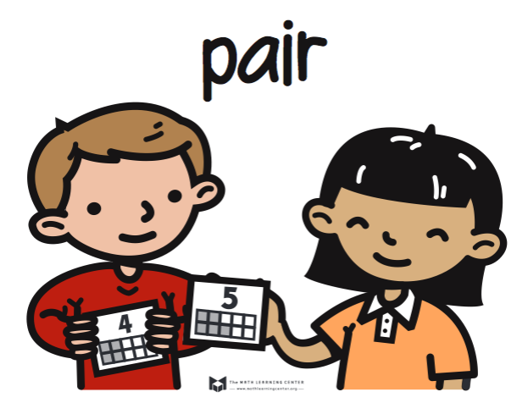

00:20
00:19
00:26
00:06
00:05
00:07
00:08
00:09
00:13
00:10
00:11
00:12
00:25
00:30
00:23
00:04
00:27
00:02
00:00
00:03
00:01
00:21
00:29
00:28
00:24
00:22
00:17
00:14
00:18
00:15
00:16
HOẠT ĐỘNG MỞ ĐẦU
Cho 2 mảnh ghép hình tam giác vuông có độ dài một cạnh góc vuông và cạnh huyền khác nhau, cạnh góc vuông còn lại bằng nhau; 1 mảnh ghép hình chữ nhật ghép chúng lại để được một hình thang.
Hình thang ABCD
A
B
D
C
Vậy nếu trên hình thang này ta chọn hai tam giác bằng nhau thì hình thang này có gì đặc biệt?

Slide 5
HÌNH THANG
L
W
K
A
B
C
D
Sẽ ra sao nếu hình thang ABCD có:
+ Hai cạnh bên bằng nhau?
+ Hai góc ADC và góc BCD bằng nhau?
+ Hai đường chéo bằng nhau?
HOẠT ĐỘNG HÌNH THÀNH KIẾN THỨC
Cạnh đáy AB và CD song song với nhau.
Các con muốn biết thêm điều gì về hình thang?
Các con đã biết gì về hình thang ABCD?

Slide 6
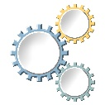
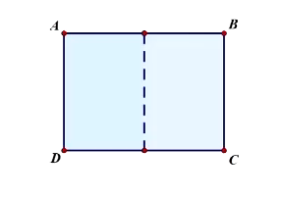
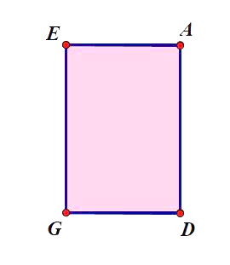
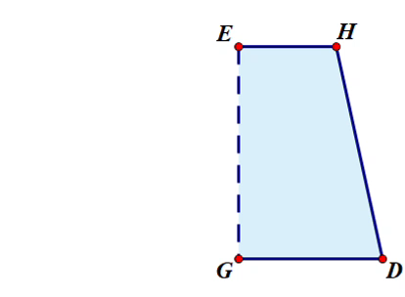

1. Nhận biết hình thang cân
1
a) Thực hành:
Bước 1
Bước 2
HOẠT ĐỘNG HÌNH THÀNH KIẾN THỨC
H
K
Bước 3
Bước 4
I
Notes:
Bước 1: Video (Ấn phát video hướng dẫn)
Bước 2: Hình ảnh tĩnh
Bước 3: Hiệu ứng liên tục trong powerpoint
Bước 4: Video (Ấn phát video hướng dẫn) sau đó ấn tiếp để hiện hiệu ứng xuất hiện các điểm

Slide 7
b) Dự đoán:
HOẠT ĐỘNG HÌNH THÀNH KIẾN THỨC
Hình thang KHDI được gọi là hình thang cân

Slide 8
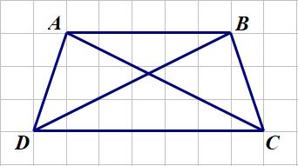
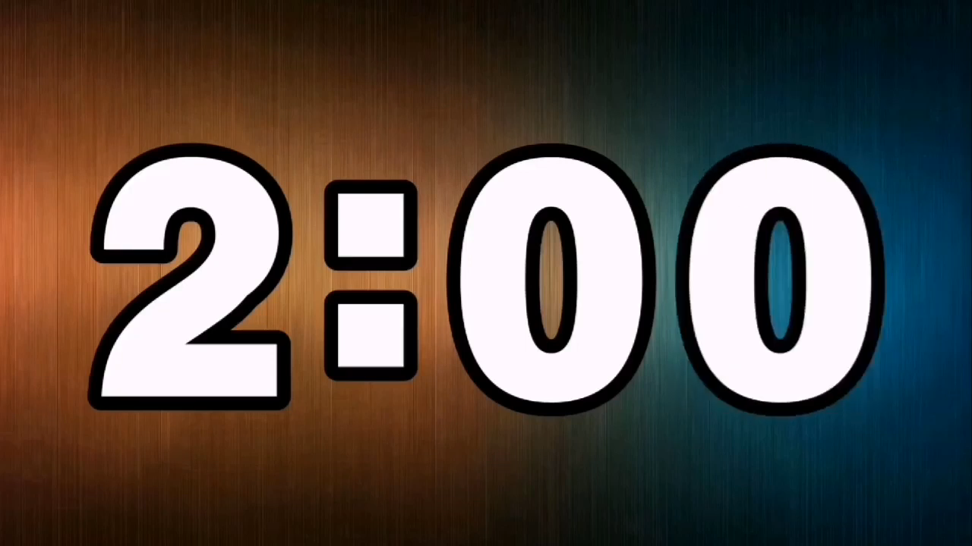
2
c) Nhận xét:
Yêu cầu:
a) Quan sát hai cạnh đáy AB và CD có song song với nhau không.
b) Sử dụng thước thẳng (có chia đơn vị) để đo độ dài các cạnh AB và BC, độ dài các đường chéo AC và BD.
c) Gấp hình thang cân ABCD sao cho cạnh AD trùng với cạnh BC, đỉnh A trùng với đỉnh B, đỉnh D trùng với đỉnh C. So sánh góc DAB và góc CBA; góc ADC và góc BCD.
HOẠT ĐỘNG HÌNH THÀNH KIẾN THỨC
Notes:
Ấn phát video để bắt đầu bấm đồng hồ 2 phút.

Slide 9
L
+ Hai cạnh đáy AB và CD song song với nhau.
HOẠT ĐỘNG HÌNH THÀNH KIẾN THỨC
a) Quan sát hai cạnh đáy AB và CD có song song với nhau không.

Slide 10
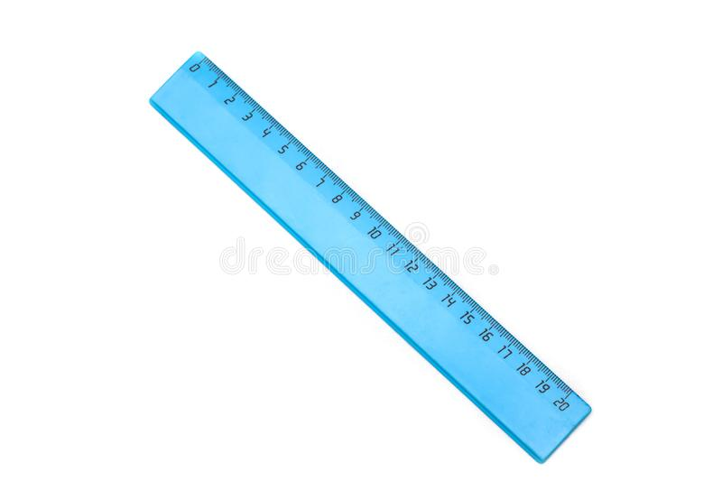
L
+ Hai cạnh đáy AB và CD song song với nhau.
+ Hai cạnh bên bằng nhau:
AD = BC;
Hai đường chéo bằng nhau:
AC = BD.
HOẠT ĐỘNG HÌNH THÀNH KIẾN THỨC
b) Sử dụng thước thẳng (có chia đơn vị) để đo độ dài các cạnh AB và BC, độ dài các đường chéo AC và BD.

Slide 11
L
+ Hai cạnh đáy AB và CD song song với nhau.
+ Hai cạnh bên bằng nhau:
AD = BC;
Hai đường chéo bằng nhau:
AC = BD.
HOẠT ĐỘNG HÌNH THÀNH KIẾN THỨC
+ Hai góc kề với cạnh đáy bằng nhau: góc BAD bằng góc ABC; góc ADC bằng góc BCD.
c) Gấp hình thang cân ABCD sao cho cạnh AD trùng với cạnh BC, đỉnh A trùng với đỉnh B, đỉnh D trùng với đỉnh C. So sánh góc DAB và góc CBA; góc ADC và góc BCD.

Slide 12
HÌNH THANG
L
W
K
HÌNH THANG CÂN
Sẽ ra sao nếu hình thang ABCD có:
+ Hai cạnh bên bằng nhau?
+ Hai góc ADC và góc BCD bằng nhau?
+ Hai đường chéo bằng nhau?
+ Hai cạnh đáy AB và CD song song với nhau.
+ Hai cạnh bên bằng nhau:
AD = BC;
Cạnh đáy AB và CD song song với nhau.
HOẠT ĐỘNG HÌNH THÀNH KIẾN THỨC
Hai đường chéo bằng nhau:
AC = BD.
+ Hai góc kề với cạnh đáy bằng nhau: góc BAD bằng góc ABC; góc ADC bằng góc BCD.

Slide 13
d) Vận dụng:
Bài 1 (SGK/106). Với một lần cắt hoặc gấp, hãy tạo ra hình thang cân từ:
a) Mảnh bìa có dạng hình tam giác đều.
b) Mảnh bìa có dạng hình lục giác đều.
HOẠT ĐỘNG VẬN DỤNG

Slide 14
Bài 1 (SGK/106). Với một lần cắt hoặc gấp, hãy tạo ra hình thang cân từ:
a) Mảnh bìa có dạng hình tam giác đều.

Slide 15
Bài 1 (SGK/106). Với một lần cắt hoặc gấp, hãy tạo ra hình thang cân từ:
b) Mảnh bìa có dạng hình lục giác đều.

Slide 16

Hướng dẫn về nhà
Đọc lại toàn bộ nội dung bài đã học.
Học thuộc: Các tính chất của hình thang cân về hai cạnh bên, hai cạnh đáy, các góc kề một cạnh đáy, hai đường chéo.
Đọc nội dung phần còn lại của bài, tiết sau học tiếp.

